Slide 1
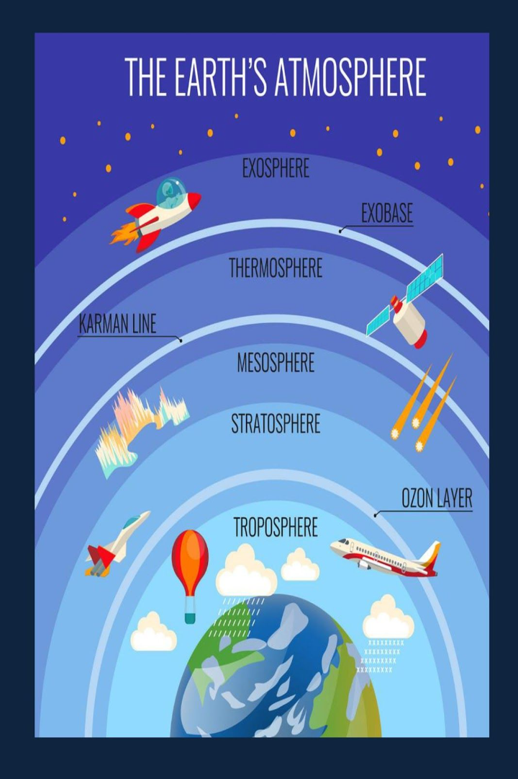
Atmósfera
La atmósfera de la Tierra es una capa de gases que rodea el planeta y es vital para la vida. Está compuesta por nitrógeno, oxígeno, argón y otros gases en proporciones variables.

Slide 2
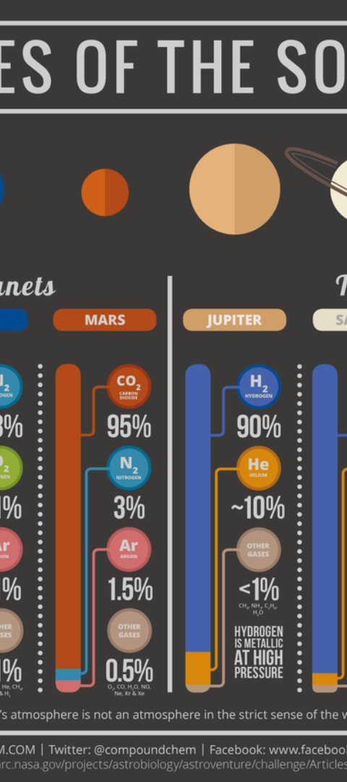
Composición de la atmósfera
1
Gases Dominantes
2
Gases Menores
El nitrógeno representa aproximadamente el 78% de la atmósfera, seguido por el oxígeno con alrededor del 21%.
El argón, dióxido de carbono y neón están presentes en cantidades mucho más pequeñas, pero son igualmente importantes.

Slide 3
Capas de la atmósfera
Troposfera
Estratosfera
Mesosfera
La capa más cercana a la Tierra, donde ocurren los fenómenos climáticos y la vida.
Contiene la capa de ozono, que protege contra la radiación ultravioleta.
La temperatura disminuye con la altura y es la capa donde comienzan a ser visibles las estrellas.

Slide 4
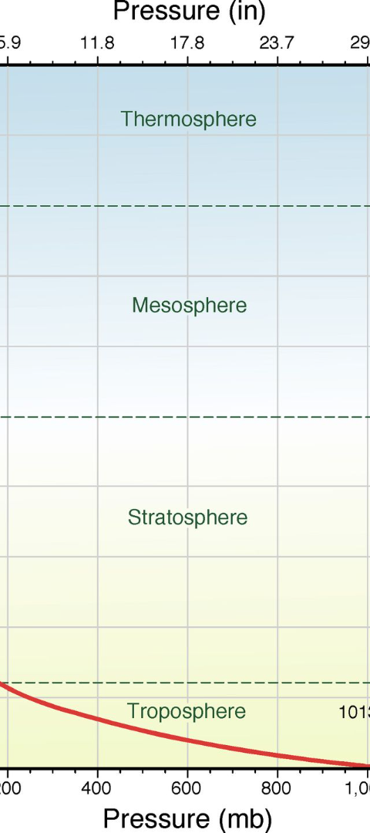
Funciones de la atmósfera
1
Protección Solar
2
Retención Térmica
La atmósfera protege la Tierra de la radiación solar dañina.
Ayuda a mantener una temperatura moderada, evitando extremos de calor y frío.

Slide 5
Efectos del cambio climático en la atmósfera
Calentamiento Global
Impactos Ambientales
El aumento de gases de efecto invernadero está contribuyendo al calentamiento global.
El cambio climático está afectando los patrones climáticos y las condiciones naturales.

Slide 6
Contaminación atmosférica
Causas
Efectos
Las emisiones industriales, los gases de escape de vehículos y la quema de combustibles contribuyen a la contaminación del aire.
La contaminación del aire tiene un impacto negativo en la salud humana y el medio ambiente.

Slide 7
Importancia de la atmósfera para la vida en la Tierra
21%
78%
Oxígeno
Nitrógeno
Proporciona el oxígeno necesario para la respiración.
Una fuente crucial de nitrógeno para plantas y animales.

Slide 8
Investigaciones y descubrimientos sobre la atmósfera
Misión Voyager
Enviada al espacio para estudiar Júpiter, Saturno y el sistema solar exterior.
Proyecto Galileo
Envió una sonda a Júpiter para estudiar su atmósfera y lunas.

Slide 9
Conclusiones y reflexiones sobre la atmósfera
Importancia Vital
1
La atmósfera es esencial para la vida en la Tierra y requiere protección y cuidado continuo.
2
Investigación Permanente
Se necesitan más investigaciones para comprender mejor el papel de la atmósfera en el clima y la vida en la Tierra.

